Slide 2
Envoy Gateway: The API Gateway in the Cloud Native Era
Huabing Zhao Tetrate.io
Xunzhuo Liu Tencent
Notes:
1分20秒 大家xx好，首先感谢大家来参加 “云原生时代的 API 网关” 这个分享。我叫赵化冰，是来自 Tetrate.io 的软件工程师。
注意：Bit 自我介绍
Envoy 我想大家都知道。它是 CNCF 项目群里面的一个知名的网络代开源项目，也是 Istio 服务网格数据面采用的代理。
我想问一下，有多少人在之前听说过 Envoy Gateway 这个项目？ 请大家举一下手。 有多少人在工作或者项目中使用过 Envoy Gateway？ 请大家再举一下手。 Envoy Gateway 是 Envoy 开源社区在 2022 年成立的一个网关开源项目，它以 Envoy 作为数据面，EG作为控制面，为大家将 Envoy 作为边缘网关使用 提供一个更方便的安装、配置、管理这么一个项目。 希望这次分享能让大家对 Envoy Gateway 这个项目有更多的了解。

Slide 3



Envoy as a Layer-7 Proxy
Envoy 是一个为 云原生应用 设计的开源 边缘 和 服务代理 - 摘自 Envoy 官方网站。
Envoy 的设计理念：（七层）网络通信应对业务逻辑透明
负载均衡
超时、重试
断路器
七层路由
调用追踪
访问日志
请求指标
安全通信
访问控制
Node 1
Node 2
Node 3
Notes:
2 分钟 Envoy 最初是作为 Istio 服务网格的数据面为大家所熟知的。它在 Istio 中的角色就是数据面的服务之间的 sidecar 代理，为服务之间的通信提供了一个透明的通信基础设施。所以说它是一个服务代理。
但实际上 Envoy 最初被创建出来的时候，在 Lyft 公司，是作为边缘代理被使用的。 Envoy 的设计理念： 网络通信对业务透明 （七层），就像应用程序不需要关注 TCP 数据的封包、解包、传输的细节一样，他们也应该无需关注服务发现、负载均衡、重试、限流等七层通信的实现。 Envoy 提供的能力：

Slide 4
Created for Cloud-Native
Envoy 与 “传统” 网络代理的本质区别：为云原生架构而生！
云原生架构的特点：
系统由大量微服务构成
是“牲口”而不是“宠物”
微服务可以动态伸缩
“传统”网络代理的静态配置难以适应高度动态的云原生应用
Envoy 支持动态获取配置
服务实例
路由配置
安全策略
……
subset 1
xDS Server
Node 1
- match: /subset1 route: subset1 - match: /subset2 route: subset2
url: /subset1
1
Node 2
2
HTTP 请求
1
2
3
4
subset 2
TCP Connection
3
Node 3
4
url: /subset2
Node 4
Notes:
6分钟 为什么说 Envoy Gateway 是云原生时代的 API Gateway？ 我认为 Envoy 与传统 网络代理 的区别是，它是为云原生架构而生的。其中最基本，最本质的区别就是 Envoy 支持动态配置，这让它可以很好地支持高度动态的、弹性的、云原生应用。 传统的网络代理诞生的时候，互联网应用的后端还是以大型主机为主，一到多个大型服务器承担了网站的主要流量。这些传统的网络代理作为反向代理使用时，其后端的服务器是比较少而且固定的。这些服务器是专用的，高可靠的大型服务器。 因此 传统的网络 面临的主要是一个比较固定的，静态的应用环境，他们的配置也是静态文件，如果需要修改配置，就需要重启进程来重新加载配置文件。 * 在云原生时代，应用往往以微服务的形式出现，并采用 pod 的形式部署在 Kubernetes 集群中。Kubernetes 会根据系统当前的状态对 pod 进行重启，迁移，缩扩容等等操作。 * 并且这些微服务通常运行在 x86 服务器上，服务器硬件比小型机更便宜，当然硬件可靠性也不如小型机。不过微服务的特点就是服务是 “牲口” 而不是 “宠物”，死掉后重新拉起就可以了。 * 在业务高峰期间，Kubbernetes 会根据 autoscaling 策略拉起大量新的实例来处理新增的业务流量；在低谷时期，会关闭多余的实例来节约系统资源。
因此网关后面的应用不再是一个静态的系统，会经常面临变化。在这种情况下，再通过配置文件的方式去修改网关的设置并重启的方式过于笨重而缓慢。 当然，很多网关也采用了精巧的设计来优化配置重新加载的过程，例如等待一段时间，对已有链接进行排空，然后再重启网关进程，应用新的配置。但不管如何优化，始终无法完全避免对业务的影响：如果排空时间过长，那么更新后的配置对于已有链接上的请求很长时间无法生效，导致这些链接上请求的处理出现问题；如果排空时间太短，会导致客户端链接被网址中断，也会影响用户体验。 这是由于传统网络代理在架构上就没有考虑到云原生应用的动态特点导致的。因为他们诞生的时候，应用架构还不是这样的，当然就无法考虑到这些问题。 Envoy 是在 2016 年左右诞生的，这段时期正是云原生架构和微服务成为主流的时期，Lyft 公司内部也正在这段时间在从单体应用逐渐转向微服务架构。创建 Envoy 的主要目的就是为了解决在向微服务架构转型过程中遇到的很多问题。因此，在设计之初， Envoy 就充分考虑到了云原生架构应用配置 “频繁动态变化” 的特点。 为了应对这个问题，Envoy 提供了动态获取配置信息的机制：xDS，xDS 接口是一个 gPRC 流式调用，Envoy 和一个配置服务器创建 xDS gRPC 链接后，然后持续从该服务器接收配置变化消息：包括 服务发现 、路由策略、安全策略 等配置信息。通过动态配置下发的方式，可以在系统的服务实例发生变化时，例如所扩容、Pod 迁移的时候，将最新的服务信息即时地推送到 Envoy 的内存中。也可以在系统运行过程中动态修改运维策略。并且 Envoy 可以立即将配置信息应用到下一个请求的处理中，即时生效。这个配置变化的过程无需重新加载配置文件，无需重启Enovy进程，不会中断已有链接，对业务和客户端完全无影响。

Slide 5




Created for Cloud-Native
内建 Metrics、Logging、Tracing 支持，快速定位系统故障
云原生应用可观测性挑战：
系统包含大量微服务
业务调用跨多个 RPC
难以查看系统全貌
故障定位极其困难
强大的可观测能力：
OpenTelemetry
Prometheus
Jaeger
GRPC Logging server
Notes:
1分50 在云原生架构中，一个应用由大量的微服务组成。由于系统变得更为复杂而庞大，我们需要引入可观测性系统来对系统中的应用流量进行监控和分析，以出现问题时能够快速定位出故障原因。更重要的是，在问题显现出苗头时就能够及时接入进行处理，避免对业务造成影响。 Envoy 内建了强大的可观测能力，可以自动产生访问日志、统计指标和调用跟踪数据（无需应用程序打桩插码）。这些数据可以输出到 Jaeger、Skywalking、Prometheus，以及支持 OpenTelemetry 标准的外部后端系统系统进行进一步分析处理。采用数据生成告警，调用拓扑图，以及统计图标。让我们可以很容易掌握整个系统运行的一个全局的健康状况，即时对问题进行处理。 EG也会将 Envoy 的配置，更方便地把可观测性数据提供出来。

Slide 6
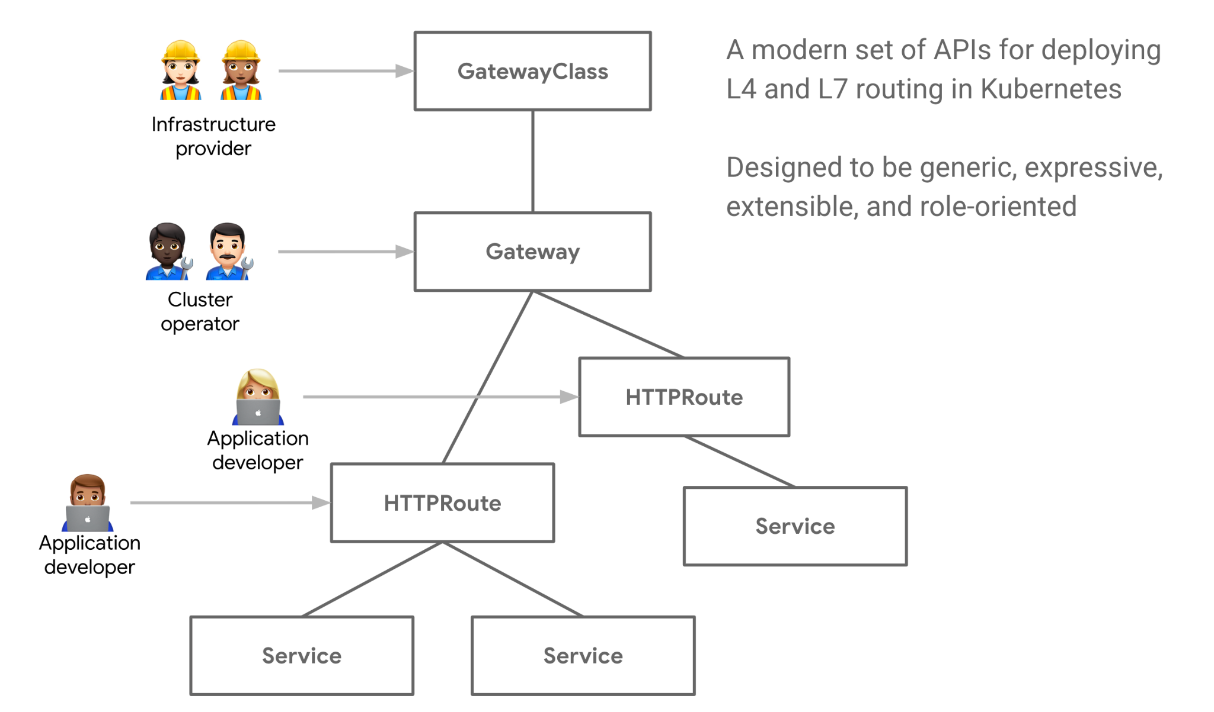
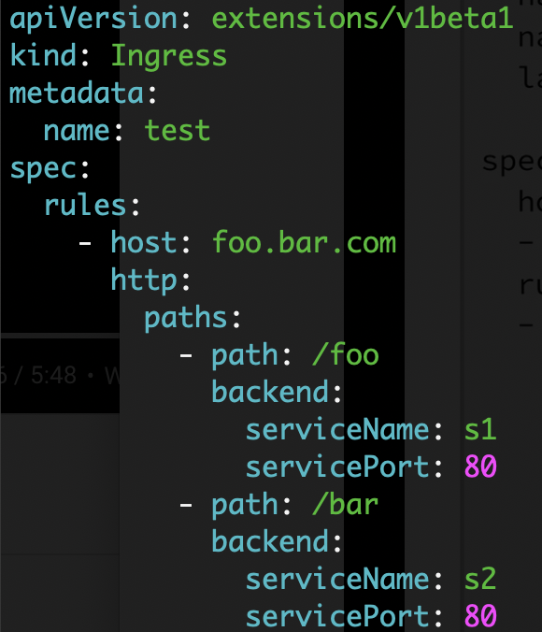
Gateway API as Management API
Ingress
Gateway API
HTTP host matching
HTTP path matching
TLS
更强大的流量管理能力
更灵活的扩展机制
HTTP header-based matching
HTTP header manipulation
Weighted traffic splitting
gRPC,UDP,TCP routing
Role-oriented resource model
Arbitrary backend
Custom filters
Policy Attachment
Notes:
4分30秒 k8s 原本采用 Ingress API 来管理和配置集群入口的流量分发规则。 Ingress API 的问题： * 功能有限，只支持按照 Path 和 host 路由，不支持更为灵活的路由条件，不支持 TCP，UDP 协议路由 * 缺少一个灵活的扩展机制，数据面的一些能力无法通过该接口表现出来，（很多实现采用 annotation，或者干脆重新自定义一套 CRD） Gateway API 是 k8s 网络工作组定义的一套新的网络API，旨在替换原有的，功能比较薄弱的 Ingress API。 Envoy Gateway 采用 gateway API 作为其标准管理接口，可以将 Envoy 的强大流量管理能力充分发挥出来，提供给云原生应用程序使用。

Slide 7

From Gateway to Service Mesh
采用 Envoy Gateway 平滑过渡到 Service Mesh
犹豫是否采用服务网格？
额外资源占用？
应用迁移风险？
缺少运维经验？
运维团队驱动？
从边缘网关开始！
采用 Envoy Gateway 作为边缘网关
在边缘网关上获得 Envoy 的所有能力（流量管理、可观测性、应用安全...)
熟悉 Envoy 的管理配置，为过渡到 Service Mesh 打好基础
标准 Gateway API/GAMMA 提供统一的管理面接口
平滑迁移，最大化减小迁移风险
Gateway API (GAMMA)
Envoy Gateway
Istio
Notes:
7分钟 Envoy 作为一个通用的数据面代理，也在服务网格中被广泛采用。知名的服务网格开源项目 Istio 就采用了 Envoy 作为其在网格中的七层代理。 将灰度发布、蓝绿部署、流量镜像，安全策略等运维能力从应用程序中剥离出来，让运维能力不再依赖开发团队。同时，利用 Envoy 提供的负载均衡、熔断、限流，可观测性等能力，可以将应用程序中的服务治理逻辑下沉到服务网格中。这让开发人员可以专注于业务逻辑，简化了应用程序的开发，可以让产品更敏捷地迭代。 由于服务网格的这些优势，有很多组织已经开始在项目中尝试采用 Istio 进行东西向的流量治理。但我观察到一个现象，国内的服务网格的落地往往是比较困难的。造成这个问题的原因有许多，通过自己的思考以及和相关从业者的大量交流，我了解到大家可能有下面的一些顾虑：
服务网格带来的收益能否覆盖其带来的额外的资源占用成本
从 SDK 方案到服务网格方案能否进行平滑的迁移？如何能够在避免影响业务的情况下迁移到服务网格中？这两个方案之间能否进行灰度发布？如果出现了问题，能否快速回退？
我们的运维团队是否具备足够的技术储备对服务网格这个基础设施层进行维护
服务网格对应用有一定的侵入性。虽然服务网格的定位是“对应用透明的服务间通信基础设施”，但由于服务网格是在七层上进行处理，当网格和应用的对七层的处理不兼容时，往往会对应用逻辑造成一些未知的影响。另外 Sidecar 的部署模式也导致了服务网格和应用的部署和升级耦合。除此之外，和应用容器一比一配置的 Sidecar 也带来了额外的资源开销。（备注：Istio 社区刚推出的 Ambient 模式在较大程度上缓解了该问题）
推动服务网格的主体是运维团队。由于服务网格在很大程度上解决的还是运维团队的一些问题，包括安全、灰度发布、可观测性等，因此推动方也往往是运维团队。在大部分的组织中，运维团队的定位还是支撑性团队，很难推动开发团队配合将应用迁移到服务网格上。
如果我们目前由于各种原因暂时无法采用服务网格，则可以先从处理南北向流量的边缘网关入手。和服务网格不同的是，边缘网关和开发团队的关系更密切，其解决的也是开发团队的入口流量分发的业务需求。并且 Envoy 提供了比“传统网关”更为强大的，灵活的定制开发能力，更容易为开发团队所接受。
在边缘网关上可以获得 Envoy 的所有能力（流量管理、可观测性、应用安全...)，其实不管是作为边缘网关，还是作为服务代理，代理的功能在 90% 以上都是相同的。负载均衡，限流，路由，等等。
可以让开发和运维团队熟悉 Envoy 的管理、配置和运维，为过渡到服务网格方案打好基础
Envoy Gateway 采用 Kubernetes Gateway API 标准 作为管理接口。Gateway API 是 k8s 网络工作组定义的一套新的网络API，旨在替换原有的，功能比较薄弱的 Ingress API。在 Gateway API 中有一个 GAMMA 倡议（Gateway API for service mesh），推动在服务网格内部中也采用 Gateway API 来对流量进行管理，即采用一套API 来统一管理南北向和东西向流量。
可以看到，EG 和 Istio 采用了相同的数据面，以及同样的管理接口。采用 EG 作为边缘网关管理南北向流量，当有需要对东西向流量进行管理时，可以比较平滑地向服务网格方案进行演进，最大化减小迁移的风险。
当然，该方案还有一些细节需要处理，例如 Envoy Gateway 如何在多集群环境下分发流量，以及如何实现网关和内部服务访问的 mTLS。 这需要在 Envoy Gateway 和 Istio 两个项目之间进行协作，也希望大家有兴趣加入到 EG 社区中一起解决。

Slide 8
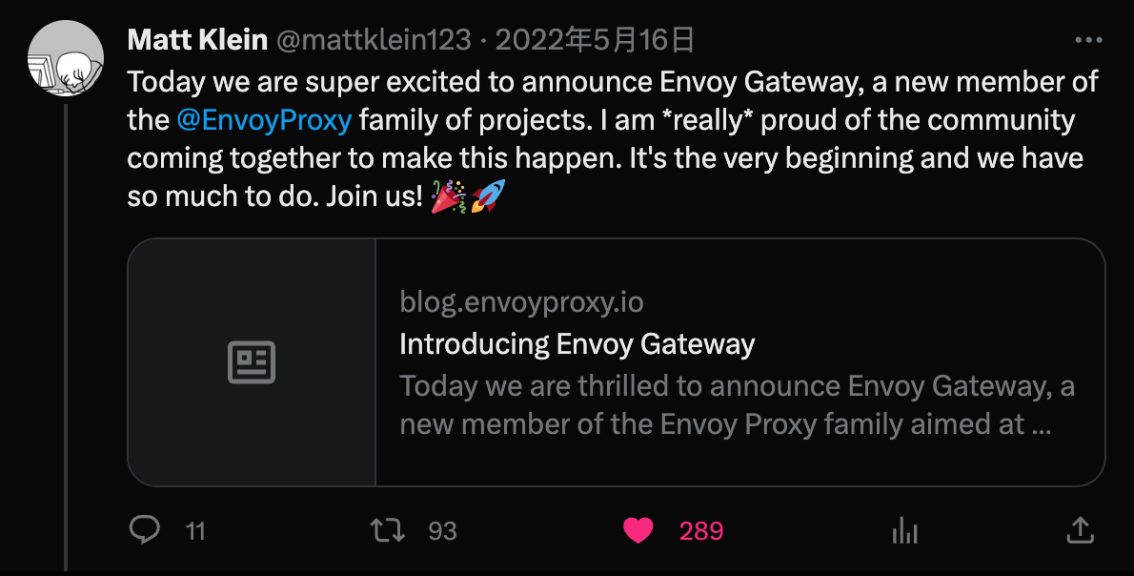
Background of Envoy Gateway
问题/现状:
EnvoyProxy 使用门槛高（xDS、控制面、配置、部署）
围绕安全、控制平面和其他共同关注点的存在重复工作
2022 年 5 月 EnvoyProxy 创始人 Matt Klein
联合 Ambassador Labs, Fidelity, Tetrate, VMware
发起 Envoy Gateway 项目
这样带来的好处？
供应商专注于以扩展、管理平面 UI 等形式上分层增值功能
形成 "水涨船高" 的现象，让全球更多用户，不管团队规模大小，技术积累的差异，都能享受 Envoy 带来的好处
更多的用户会带来更多潜在客户、更多对 Envoy 核心项目的支持以及更好的整体体验等良性循环
合并 CNCF 的 API 网关项目：Contour 和 Emissary，使用 Envoy Gateway 作为其内核，统一 Envoy-based Kubernetes Ingress

Slide 9
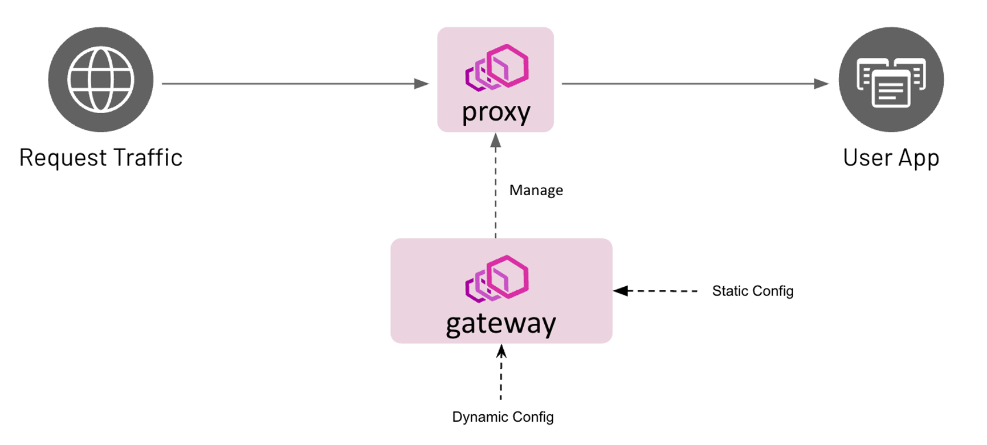
Goals / Benefits of Envoy Gateway
数据面
控制面
Envoy Gateway 的目标
Expressive API：基于 Gateway API + Envoy-Specific API，提供简单且富有表现力的 API，屏蔽 Envoy 底层细节，让 Envoy 对开发者开箱即用
Batteries included：简化 Envoy 部署和管理，EG 会自动管理 EnvoyProxy 的资源，GWAPI 开发/运维/基础设施关注点分离
All environments：支持 Kubernetes 以及非 Kubernetes 环境，额外目标包括支持多集群和各种运行时环境。
Extensibility：为供应商和终端用户，提供灵活的扩展机制，如 gRPC Extension Hook、EnvoyPatchPolicy 等，解决通用 API 无法覆盖所有场景的问题

Slide 10
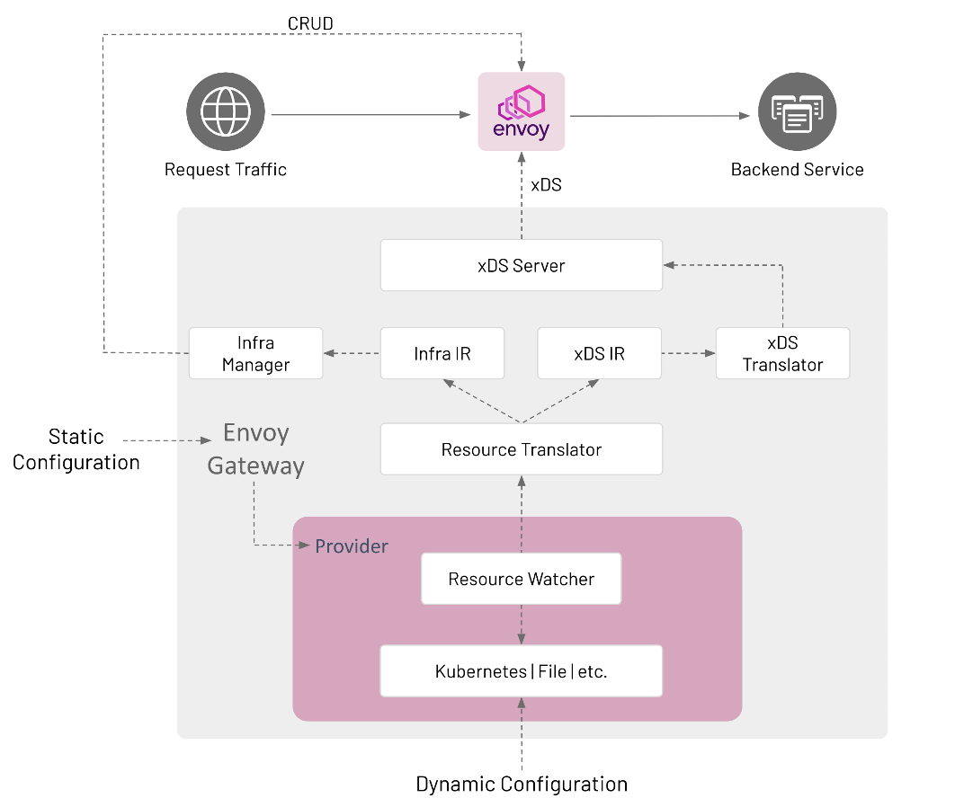
Architecture of Envoy Gateway
Configuration:
Static: Bootstrap Configuration
Dynamic
Infra Management: EnvoyProxy, GatewayClass, Gateway
Traffic Routing: xRoute (HTTP, gRPC, TCP, UDP)
Extension: EnvoyPatchPolicy
Components:
Provider (Service Discovery, Persist Data)
Kubernetes
File
Resource Watcher: list/watch dynamic configuration
Resource Translator: translate external configuration to infra/xds IR.
Intermediate Representation (IR):
infra IR: data plane infra
xds IR: data plane xds configuration
xDS Translator: xds IR to xds Resources
xDS Server: connected to managed data plane envoyproxies.
Infra Manager: infra IR to manage infra resouces.

Slide 11
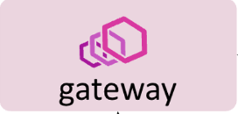
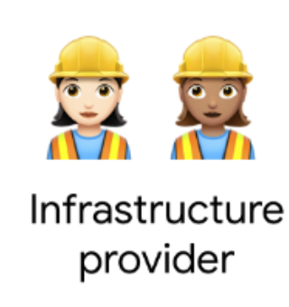
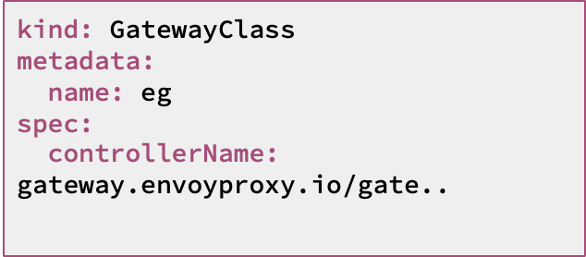
Configure Envoy Gateway

Slide 12
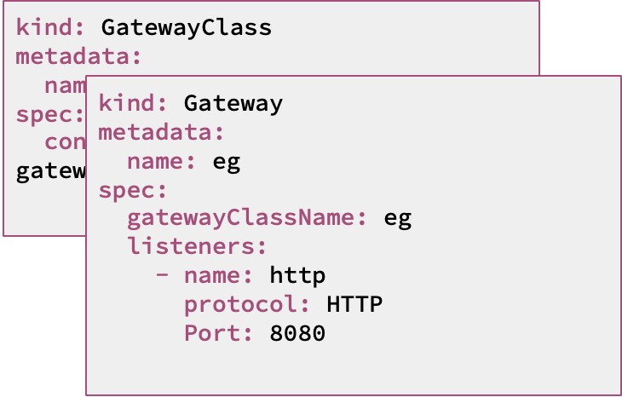
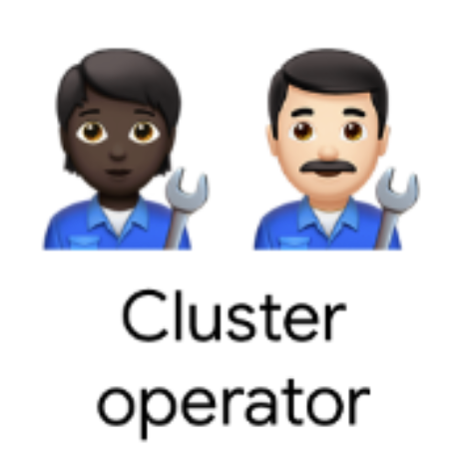

Configure Envoy Gateway

Slide 13
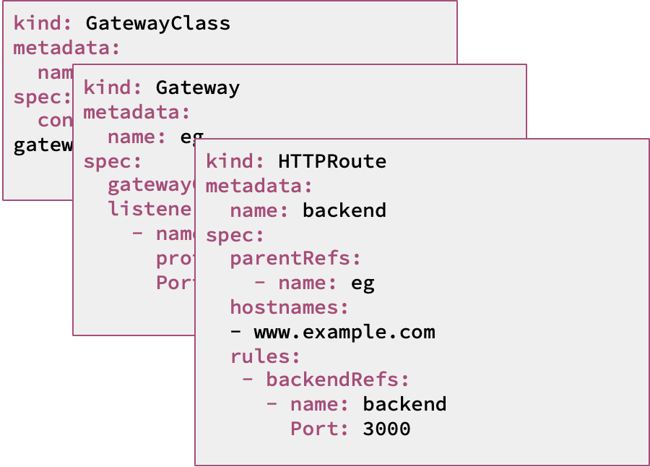

Configure Envoy Gateway

Slide 14
Roadmap of Envoy Gateway
v0.1.0: 设计 Envoy Gateway
v0.2.0: 建立坚实的基础
实现核心的 EG 设计
建立测试、e2e、集成等自动化
建立用户与开发者文档
实现自动化 Gateway API Conformance 测试
初步建立完善的 CI/CD 流水线
v0.3.0: 实现 GWAPI 高级功能
实现 URLRewrite / Request Mirror / ResponseHeader Modifier 等 Extended Filters
实现 TCP/UDP/gRPC 等 xRoute
实现 ReferenceGrant 权限控制模型
实现 Global Rate Limiting 与 Request Authentication 等扩展能力
2022年 5 月
2022年 10 月
2023年 2 月

Slide 15
Roadmap of Envoy Gateway
v0.4.0: 自定义扩展
实现基于 gRPC 的控制面扩展机制
提供 Helm / egctl 等安装/命令行工具，简化 EG 的使用/安装/运维
实现自定义 EnvoyProxy 的 Kubernetes 资源
实现自定义 EnvoyProxy Bootstrap 配置
v0.5.0: 可观测性
实现 Envoy Gateway 数据面的可观测性
实现 EnvoyPatchPolicy 自定义 xDS 资源
v0.6.0: 为 GA 做准备
实现 Envoy Gateway 控制面的可观测性
Envoy Gateway 性能测试
实现 TrafficPolicy(Client/Server)、Security 等 Policy API 提供更多高级功能
…..
2023年 4 月
2023年 8 月
2023年 11 月

Slide 16
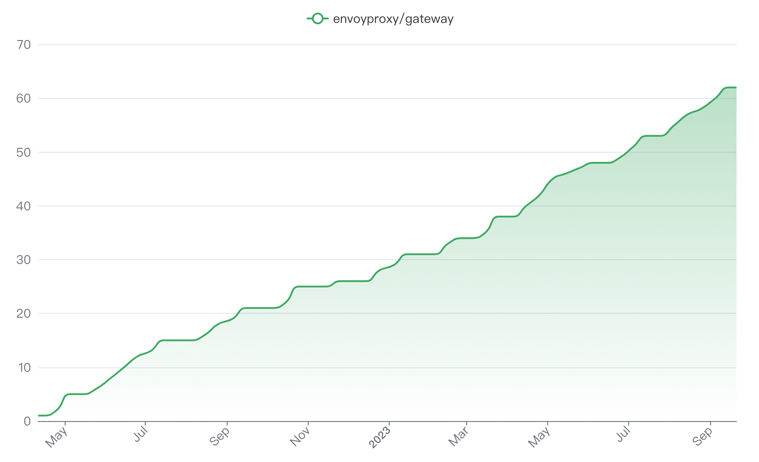
Thanks To All The Contributors!
Over 64+ Contributors
Over 720 + Issues
Over 1170 + PRs

Slide 17
Get Involved!
Docs: gateway.envoyproxy.io
Project: github.com/envoyproxy/gateway
微信：Liu-Xunzhuo / zhao_huabing

